Slide 1
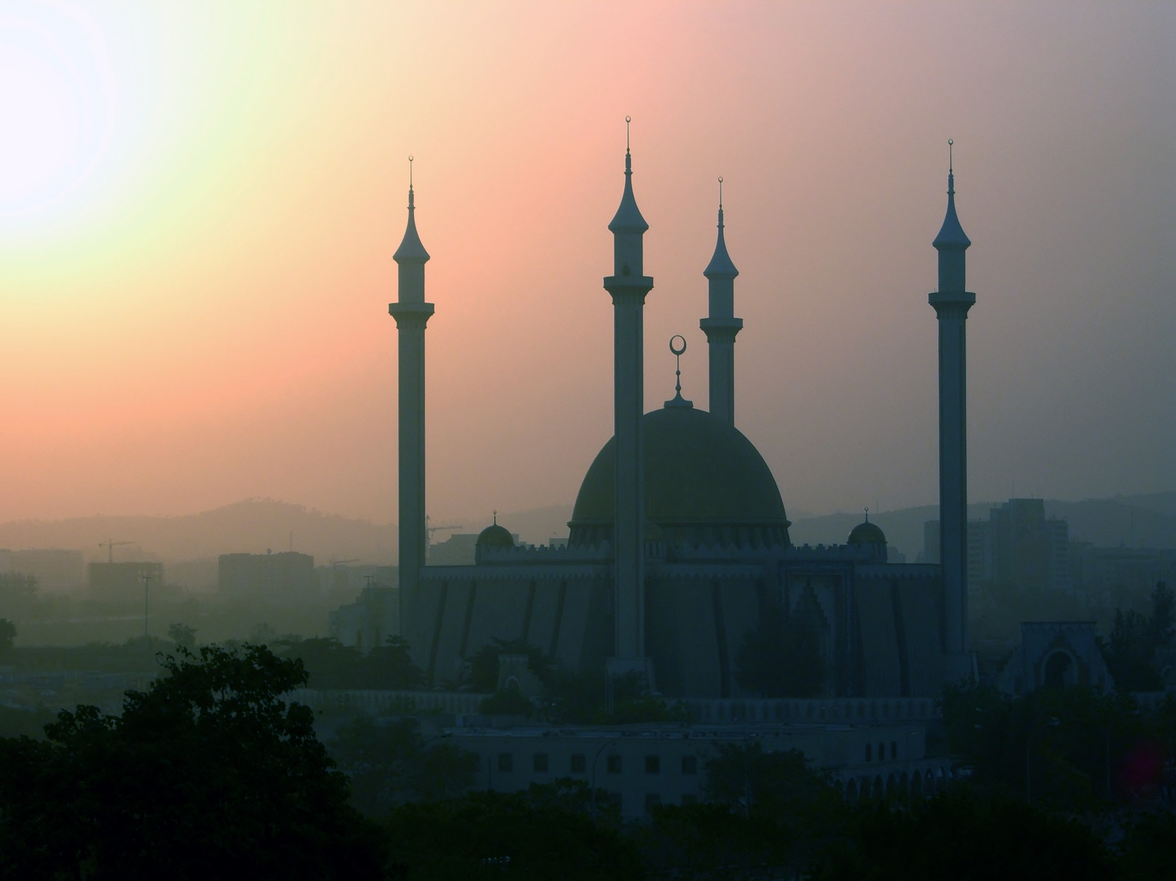
De verspreiding van de Islam

Slide 2
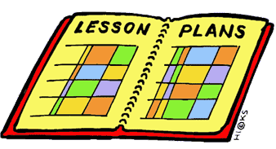
Wat gaan we doen?
Lesdoelen
Vorige les Mohammed – Christelijke geloof
Mohammed
Islam en de verspreiding
Zelfstandig werken
Afsluiting
Wat gaan we doen?
Lesdoelen
Vorige les
Mohammed
De Islam
Zelfstandig werken
Afsluiting

Slide 3
Lesdoelen
Wat gaan we doen?
Lesdoelen
Vorige les
Mohammed
De Islam
Zelfstandig werken
Afsluiting
Aan het eind van de les kunnen jullie uitleggen;
Wie Mohammed is en wat zijn rol was bij het ontstaan van de Islam;
Wat de vijf zuilen zijn van de Islam;
Hoe de Islam is verspreid;
KA:
9. het ontstaan en de verspreiding van de islam
Begrippen
Kerstening
Missionaris
Hiërarchie
Parachie

Slide 4
Vorige les
Aan het eind van de les kunnen jullie uitleggen;
Op welke manier de Katholieke kerk georganiseerd is met daarbij de Paus aan het hoofd;
Hoe de Katholieke godsdienst heeft kunnen verspreiden;
Wat het verschil is tussen Reguliere en Seculiere geestelijkheid;
KA:
12. de verspreiding van het christendom in geheel Europa
Wat gaan we doen?
Lesdoelen
Vorige les
Mohammed
De Islam
Zelfstandig werken
Afsluiting
Begrippen
Kerstening
Missionaris
Hiërarchie
Parachie
Bespreken:
H3.1 : Vragen 6, 8 en 9
H3.2 : Vragen 4, 7 en 9
H3.3 : Vragen 5, 6

Slide 5
Mohammed
Wie is de Mohammed?
570 – 632;
Ouders; Vader gestorven voor zijn geboorte; Moeder toen hij 6 was; Daarna met zijn oom mee, die was handelaar;
Waarom de Islam?
Kwam tijdens de handel veel in contact met Joden en Christenen;
Wilde een gezamenlijke godsdienst voor de Arabieren;
Volgens de overleveringen bezocht door “Gabriël”;
Wat gaan we doen?
Lesdoelen
Vorige les
Mohammed
De Islam
Zelfstandig werken
Afsluiting

Slide 6
De verspreiding van de Islam Mohammed, de Islam en de Koran
Mohammed, grondlegger van de Islam
De Islam, 5 zuilen 6 plichten
De Koran, het heilige boek van de Islam
Mensen die de Islam als godsdienst hebben heten moslims
Moslims “zij die zich overgeven” (aan het ware geloof)
Sjahada – Geloven in Allah
Salaat – 5x per dag bidden
Zakat – Liefdadigheid
Ramadan - Vastenmaand
Hadj – Bedevaard naar Mekka
Jihad – Letterlijk “beheersing”
Wat gaan we doen?
Lesdoelen
Vorige les
Mohammed
De Islam
Zelfstandig werken
Afsluiting

Slide 7
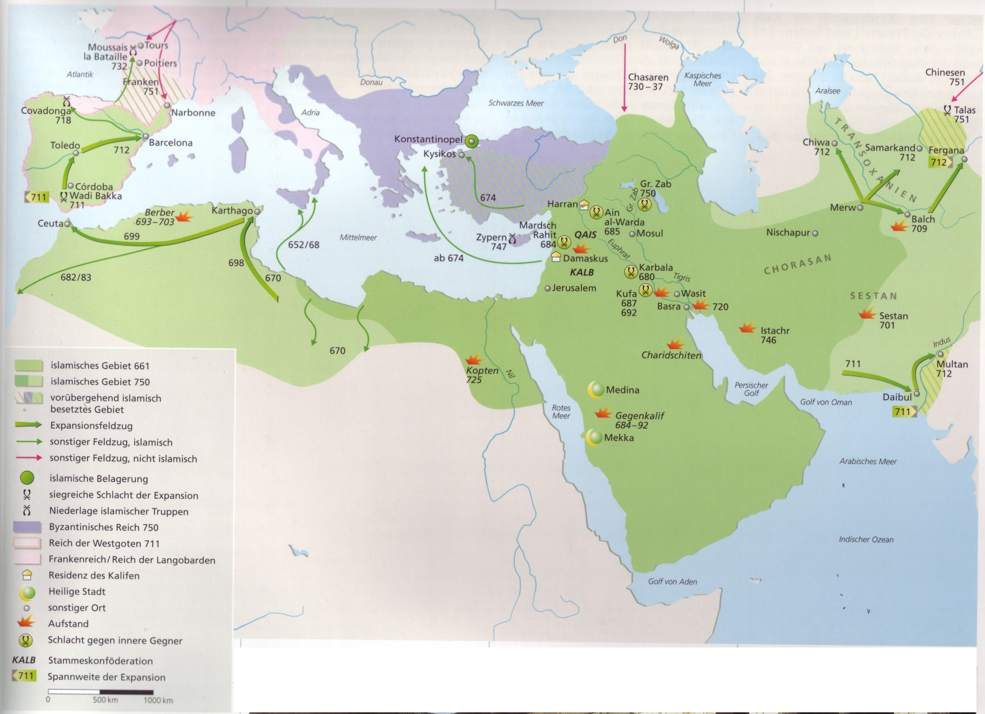
Jeruzalem
Wat gaan we doen?
Lesdoelen
Vorige les
Mohammed
De Islam
Zelfstandig werken
Afsluiting
Medina
Mekka

Slide 8
Twee stromingen
Soennisme en Sjisme -> zijn ontstaan door conflict over opvolging van Mohammed;
of zijn vriend Aboe Bakr (Sjiisme)
Of zijn neef Ali (Soennisme)
Wat gaan we doen?
Lesdoelen
Vorige les
Mohammed
De Islam
Zelfstandig werken
Afsluiting

Slide 9
Vergelijkingsschema
Wat gaan we doen?
Lesdoelen
Vorige les
Mohammed
De Islam
Zelfstandig werken
Afsluiting
Vul het vergelijkingsschema in (werkblad) 5 – 10 minuten

Slide 10
Vergelijken
Wat gaan we doen?
Lesdoelen
Vorige les
Mohammed
De Islam
Zelfstandig werken
Afsluiting
Mohammed
De Islam - Moslims
De Koran
Moskeeën
Heilige plaatsen
Jezus
Het Christendom – Christenen
De Bijbel
Kerken
Jeruzalem

Slide 11
Zelfstandig werken
Wat gaan we doen?
Lesdoelen
Vorige les
Mohammed
De Islam
Zelfstandig werken
Afsluiting
Maak nu de opdrachten 3, 4, 6, en 8

Slide 12
Afsluiting
Wat gaan we doen?
Lesdoelen
Vorige les
Mohammed
De Islam
Zelfstandig werken
Afsluiting
Aan het eind van de les kunnen jullie uitleggen;
Wie Mohammed is en wat zijn rol was bij het ontstaan van de Islam;
Wat de vijf zuilen zijn van de Islam;
Hoe de Islam is verspreid;
KA:
9. het ontstaan en de verspreiding van de islam
Begrippen
Kerstening
Missionaris
Hiërarchie
Parachie
Volgende keer:
H4.2 Expansie van de Christelijke Wereld
Maken:
Vragen 3, 4, 6 en 8

